Slide 1
《预备第二周》 幸福小組的威力

Slide 2
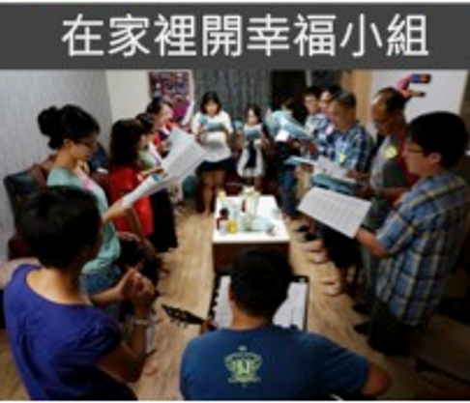
【使徒行传五 42】
“他們就每日在殿里、在家里不住地教訓人，传耶穌是基督。 ”

Slide 3
幸福小組的威力
一、编组布道、渔网捕鱼

Slide 4
一、编組佈道、渔网捕鱼
【可二3-5】
“有人带着一个瘫子来见耶稣，是用四个人抬来的。因为人多，不得近前，就把耶稣所在的房子，拆了房顶，既拆通了，就把瘫子连所躺卧的褥子都缒下来。耶稣见他们的信心，就对瘫子说：‘小子，你的罪赦了。’ ”

Slide 5
一、编組佈道、渔网捕鱼
-》幸福小组是由细胞小组为了有效布道编组而出的任务小组。
-》幸福小组是由福长和三位同工组成的布道小分队。
-》幸福小组一期大约十四周（三个半月），又分为三个阶段：
1、预备阶段：2周。
2、Best进场阶段：8周。
3、落户阶段：4周。

Slide 6
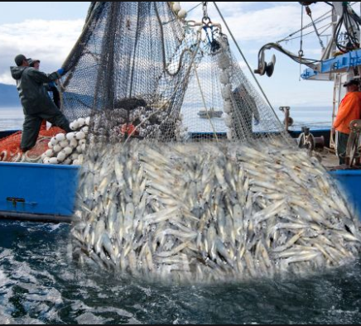
相对于个人佈道，编組佈道有許多优异的地方：
（一）编组布道像渔网捕鱼，个人布道像钓竿钓鱼。
用小組建立关系，连結力更強，建立蜘蛛网絡的关系连结，对慕道友的感染力和影响力远超过个人。
（二）编组布道是团队式服事，培养互相配搭，互相扶持，互相学习，师徒传承，顺服合一的团队精神，这是个人布道所力不能及的。
福长和同工彼此取长补短，服事配搭，并且在实操中培养兴起門徒。

Slide 7
（三）与过去的细胞小组布道策略有所不同，幸福小组的目标更集中明确：带领Best信主和落户。
由此避免了过去细胞小组分工不明确带来的问题，如因内敛而不向外传福音，或因福音朋友与新、老信徒的不同需要顾此失彼。

Slide 8
二、带状布道、瓜熟蒂落
【加拉太书四19】 “我小子啊。我为你们再受生产之苦，直等到基督成形在你们心里。”
正如母腹中的十月怀胎，慕道友信主重生同样需要经历一个过程，这是传统点状式布道所没有顾及到的，而幸福小组采取带状式布道策略，正好满足了这个需要。

Slide 9
二、带状布道、瓜熟蒂落
幸福小组的布道是带状式的，相对于过去点状式布道，大大地提高了Best信主之后的落户率。
（一）传统布道的方式是个人抓住机会向陌生人传福音，或举办大型布道会，这属于点状式布道，就是让人一次听到福音就信主。

Slide 10
二、带状布道、瓜熟蒂落
这样的布道所产生的结果就是信主以后的落户率很低，原因其实很简单：就是先天不足。
（二）幸福小组的策略是连续八周精心设计安排的聚会，累积八周的感动，形成 BEST 信主受洗的效应。
这种定点、定时连续八周，让感动不断累积之后才信主，就像足月生产，瓜熟蒂落。落户率自然会高得多。台湾福气教会的平均落户率高达70%。

Slide 11
三、“攻心为上、攻脑为下”
【林前十三13 】 “如今常存的有信、有望，有爱；这三样，其中最大的是爱。”
【罗五5 】 “因为所赐给我们的圣灵将神的爱浇灌在我们心里。”

Slide 12
三、“攻心为上、攻脑为下”
幸福小組的核心策略是使 BEST受感动而受洗，引导BEST从经历同工們的爱，到经历上帝的爱。
不只是告诉Best 耶稣爱你，而且是我们用耶稣的爱来爱你。

Slide 13
三、“攻心为上、攻脑为下”
（一）幸福小组连续八周聚会精心设计安排的福音主题
幸福小组的布道逻辑与传统的布道逻辑明显不同。传统布道的逻辑是：
1、为说服无神论者信主而试图证明上帝的存在（理性主义布道逻辑）；
2、为证明人类需要耶稣的救赎而试图证明人有原罪和地狱审判（律法主义式布道逻辑）。

Slide 14
三、“攻心为上、攻脑为下”
（一）幸福小组连续八周聚会精心设计安排的福音主题
幸福小组所设计的福音逻辑则与传统的逻辑显著不同：
1、从人皆有寻找幸福的本性引导人寻找上帝，因为上帝是幸福的源头，耶稣则是连接那个源头的唯一管道。
2、从人都在寻求脱离苦难引导人寻求主耶稣的救恩，因为人类苦难的根源是罪和魔鬼，只有主耶稣的十字架是唯一的拯救。

Slide 15
三、 “攻心为上、攻脑为下”
（二）幸福小组以爱和见证来呈现福音
在幸福小组，福长和同工分享自己遇见神、被神改变的奇妙見证（攻心为上），并以个人生命见证来呈现福音。

Slide 16
三、“攻心为上、攻脑为下”
（二）幸福小组以爱和见证来呈现福音
幸福小組不是要來讲大道理的地方，焦点是让BEST感到被愛。不只是用话语来传讲（攻脑为下），更是用爱心行动来呈现福音（攻心为上）。

Slide 17
三、“攻心为上、攻脑为下”
下面引述一段《情书》2.4.3中的一段话：
“我的子民，......不能再用律法主义的方式强迫人接受救恩了，必须通过爱的方式带领人进入救恩。必须用我的恩慈，饶恕和供应吸引人归向我，就是告诉人们我时刻与他们同在，时刻看顾他们，并对他们有一个美好的人生规划。

Slide 18
三、“攻心为上、攻脑为下”
这就是如何通过爱和关心帮助我完成大使命的方法。为了实现这个目标，我必须用丰满的爱浇透你，让我的爱从你身上满溢出来，让爱的江河和活水不断地从你里面涌流出来。我是所有江河的源头，你们是给全世界百姓输送生命河水的渠道。你们必须通过亲密的相交与我联在一起。这是打开闸门，使你的生命充满活力的关键所在。因为单单爱我所建立的亲密关系必将为你们开辟一条被恩典充满的道路。”

Slide 19
三、“攻心为上、攻脑为下”
既然是“攻心为上”，为何还要“攻脑为下”呢？
我们生活在后现代主义社会和文化中，其中有各种不同的宗教信仰，同时许多人相信道德相对主义，宗教多元主义。在这样的社会文化背景中，我们要带领人归信基督，不仅要使他们深深感受到福音是好的，是有价值的，还要使他们信服福音是真理，是实在的。他们才能放弃自己从前的信仰，归信在基督的名下。所以要“攻心为上、攻脑为下”。

Slide 20
四、 福音现场、领袖摇篮
【约翰福音十五2 】“凡属我不结果子的枝子，他就剪去；凡结果子的，他就修理干净，使枝子结果子更多。”
幸福小組（同工和Best)是照妖鏡，但为了上帝所託付的伟大福音使命而願意改变，幸福同工会经历生命真实的成长。

Slide 21
四、 福音现场、领袖摇篮
（一）幸福小组是福音现场，同时也是行道的最佳场所。 门徒平日在主日证道、灵修读经和门徒训练中所学的都要在这里来接受检验。

Slide 22
四、 福音现场、领袖摇篮
（二）幸福小组是照妖镜，与同工与Best相处都会出现挑战。
困难和挑战显出我们自身的不足，这是操练包容饶恕，与誠实面对自己最好的机会。幸福小組则是我們学习生命成长最好的地方。

Slide 23
四、 以生命事奉取代事工导向。
四、福音现场、领袖摇篮
（三）幸福小组培训幸福同工、生产新福长的摇篮。
一代代的新领袖都经过幸福小组源源不断地产生出来，使教会的复兴和繁殖可以经久不衰。台湾福气教会自2012年推动幸福小组以来，至今已有10年。籍着开跑幸福小组，10年来福气教会持续增长。

Slide 24
四、 福音现场、领袖摇篮
（四）看見 BEST 生命真实的改变，
体验福音的价值。
使我們对上帝的信心更加坚定。
【结论】
滿怀信心，期待幸福小組結实累累。

Slide 25
二、事工讨论
1. 确认 BEST 名单及邀約狀況
再次确认邀约狀況，继续关怀探訪。
2. 确认各項工作分配情況
再次确认每位同工都熟悉各个流程。

Slide 26
三、迫切祷告 (就是要大声、用力的祷告)
1. 除去 BEST 参加的拦阻
為各样的理由、难处
2. BEST 心能敞開
柔軟心敞开、柔软了，福音才进得去。

Slide 27
3. 幸福小組充滿感动的氛围
不单是环境的预备、布置，最重要的是同工的热情与愛。
4. 神迹奇事大大彰显
要大有信心的宣告神迹奇事必然发生。

